Slide 1
Внедрение
автоматизированных
средств измерения для
повышения стабильности
процесса одоризации

Slide 2
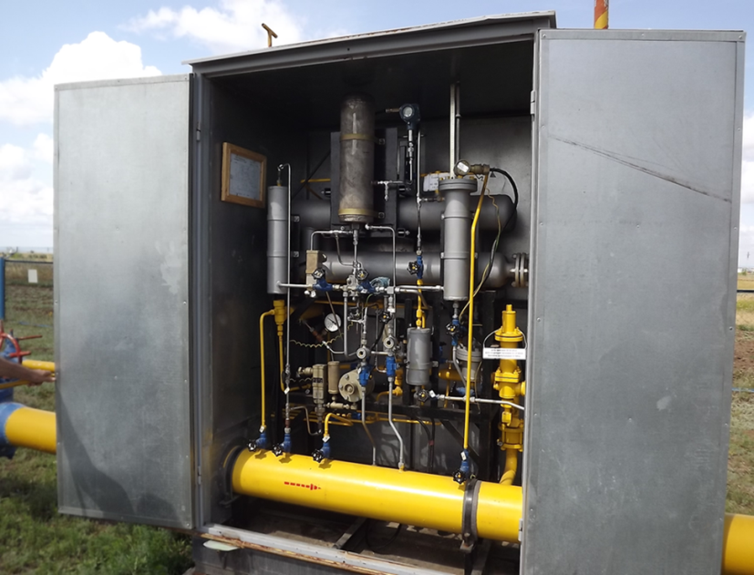
Проблематика при одоризации
Одоризация природного газа происходит на ГРС
Неоднородность концентрации серосодержащих соединений в исходном газе, сезонные изменения их содержания
Ухудшение качества одоранта в процессе его транспортировки и хранения в емкости
Одоризационная
установка
Неравномерность процесса одоризации (особенно для установок капельного типа)
Б
В результате реальное содержание одоранта в газе после установки одоризации остается неизвестным
А
Нештатные ситуации в работе одоризационной установки
К
С
Дозирование одоранта без учета исходного содержания меркаптанов

Slide 3
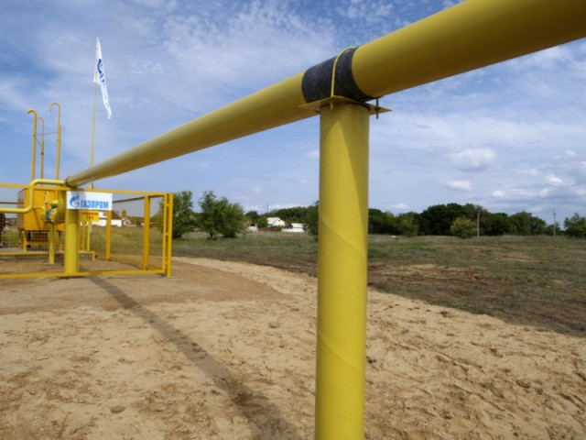
Проблематика
Транспортировка одорированного природного газа от ГРС к ГРП и далее потребителю
Уменьшение концентрации одоранта при транспортировке вследствие его окисления и адсорбции на стенках труб
Изменение содержания одоранта в газе в зависимости от состояния и длины труб, времени года, давления и расхода газа
Б
А
В результате содержание одоранта в газе на ГРП в различных точках газораспределительной сети может существенно отличаться друг от друга и от нормы ввода одоранта на ГРС
К
С

Slide 4
Статистика по методам контроля в 18 Европейских странах
Современная тенденция в мире такова, что все больше стран внедряют автоматизированные средства измерения для повышения стабильности процесса одоризации.
Страна | Органолиптический контроль | Приборный контроль
Австрия | Нет | Да
Бельгия | Нет | Да
Швейцария | Нет | Да
Чехия | Да | Да
Германия | Да | Да¹
Дания | Нет | Да
Греция | — | Да
Испания | — | Да
Франция | Нет | Да
Венгрия | Нет | Да
Ирландия | Нет | Нет
Италия | Да | Да
Нидерланды | Нет | Да
Польша | Да | Да
Португалия | — | Да
Румыния | Да² | Да
Словакия | Да³ | Да
Великобритания | Да | Нет⁴
Б
А
К
1 Германия: законодательно – приборный (органолептический дополнительно).
² Румыния: основной – органолептический.
³ Словакия: основной – органолептический.
⁴ Великобритания: основной – органолептический, приборный только для индикации.
С

Slide 5
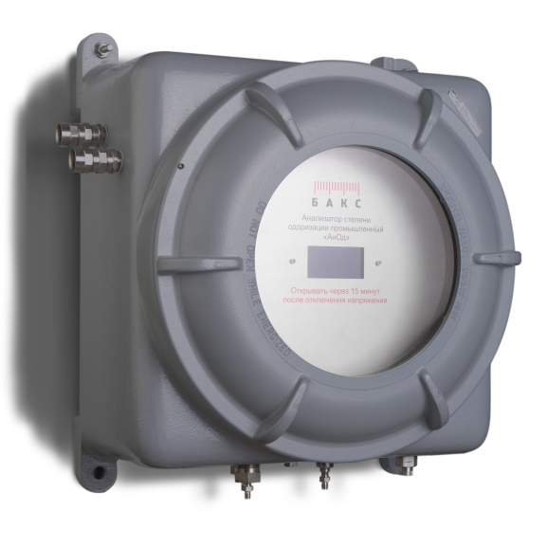
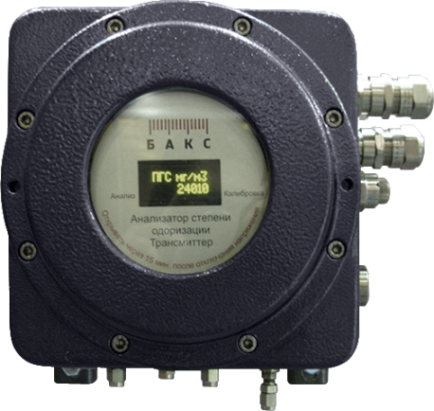
Приборы контроля степени одоризации
Постоянный инструментальный контроль содержания одоранта в газе, как на ГРС, так и на ГРП.
Хранение данных в память прибора –
35 суток
Упрощенная и удешевленная версия
АнОд стационарный
АнОд Трансмиттер
Газоанализаторы «АнОд» во взрывозащищённом исполнении предназначены для непрерывного автоматического измерения массовой концентрации меркаптанов с последующим расчётом интенсивности запаха в баллах.

Slide 6
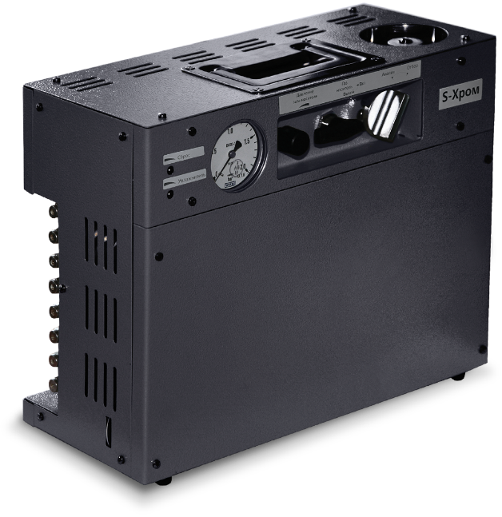
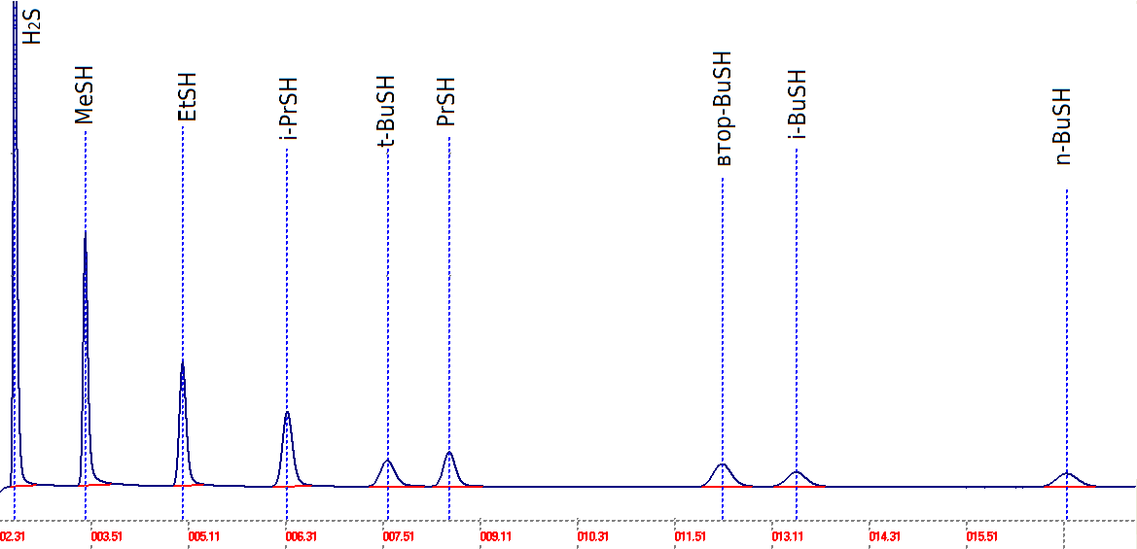
Портативный газовый хроматограф «S-Хром»
«S-Хром» – портативный газовый хроматограф c электрохимическим детектором (ЭХД) для анализа сероводорода и меркаптанов в различных средах, включая газ горючий природный по ГОСТ Р 53637-2009
Область применения
В стационарной лаборатории;
На объекте, в том числе непосредственно у потребителя природного газа.
Газовая хроматография является арбитражным методом измерения согласно ГОСТ 5542-2014 и СТО Газпром 089-2010

Slide 7
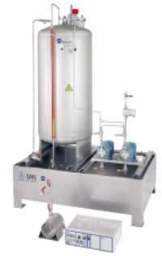
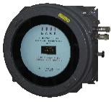
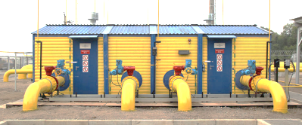
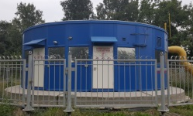
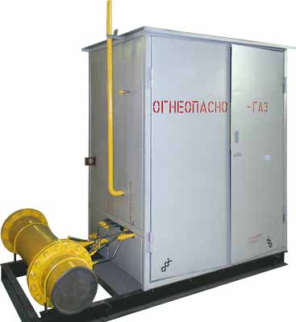
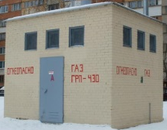
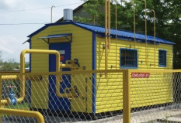
Концепция контроля степени одоризации
Блок доодоризации
5
Концентрация
одоранта, мг/м³
+4
+5
Ввод одоранта при
одоризации, мг/м³
12
16
Головной ГРП
Диспетчерский
пункт ГРО
10 км
ГРС
+11
12
9
16
5
ГРП
«АнОд-трансмиттер»
Установка
одоризации
«АнОд»
13
10
Магистральный
природный газ
Потребители
15 км
9
Головной ГРП
+7
16
«S-Хром»

Slide 8
Концепция контроля степени одоризации
На газораспределительной станции (ГРС)
Замер концентрации одоранта в газе после одоризационной установки (газоанализатор «АнОд»)
Выдает сигнал тревоги при нештатной работе установки;
С помощью обратной связи корректирует работу одоризационной установки в зависимости от реального содержания одоранта.
На газорегуляторных пунктах (ГРП)
«АнОд» или «АнОд-трансмиттер» измеряет концентрацию одоранта и рассчитывает интенсивность запаха в баллах
Передает данные в диспетчерский пункт в систему верхнего уровня газораспределительной организации (ГРО) по любым каналам связи (в т.ч. беспроводным).
Система сбора и обработки данных для диспетчерской службы ГРО может быть спроектирована и внедрена ООО НТФ «БАКС».
У потребителя
Периодический анализ содержания одоранта в природном газе с помощью переносного газового хроматографа «S-Хром».
Б
А
К
С

Slide 9
Концепция контроля степени одоризации
На головных (вводных) ГРП
Установка блоков доодоризации природного газа для обеспечения требуемой интенсивности запаха у потребителя;
Норма ввода одоранта для установок доодоризаци на ГРП определяется на основании анализа массива данных о распределении одоранта по газораспределительной сети.
В диспетчерском пункте ГРО
Сбор, обработка и анализ массива данных, полученных с газоанализаторов «АнОд», результатов анализа концентрации одоранта у потребителя, а также звонков от населения;
Расчет индивидуальных норм ввода одоранта для установок доодоризации на ГРП и удаленное управление ими с помощью беспроводной связи;
В случае необходимости связь с газотранспортной организацией для корректировки нормы ввода одоранта на ГРС.
Б
А
К
С

Slide 10
Как обеспечить достоверность данных одоризации?
Где должна быть точка отбора?
Для обеспечения достоверности проб необходимо, чтобы в точке отбора газ был достаточно хорошо перемешан с одорантом.
На одоризационных установках «Капельного типа» предлагается применять завихритель потока сразу после точки ввода одоранта, при этом процесс смешивания значительно ускорится, и соответственно значительно уменьшится расстояние, на котором проба газа будет представительна;
При проектировании и внедрении новых одоризационных установок использовать метод инжекционного впрыска, при этом перемешивание происходит мгновенно и точку отбора проб возможно будет организовывать на минимальном расстоянии.
Применение небольших доодоризационных установок с инжекционным вводом пробы позволит обеспечить качественную одоризацию газа у каждого потребителя.
Б
А
К
С

Slide 11
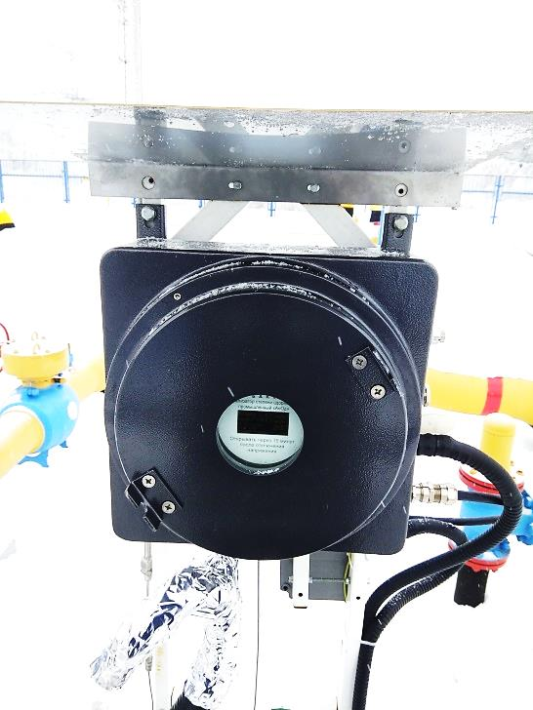
Достоинства и преимущества
газоанализаторов АнОд
Автономная работа
Прибор работает в автоматическом режиме без вмешательства оператора, не требуя постоянного подключение к ПК.
Автоматическая калибровка
Высокая точность анализа достигается благодаря регулярной автоматической калибровке прибора по встроенному источнику микропотока этилмеркаптана.
Отсутствие мешающих компонентов
ЭХД избирателен к серосодержащим соединениям и не чувствителен к другим компонентам природного газа. При этом происходит отделение сероводорода.
Периодичность анализа – 5 мин
Б
А
К
С

Slide 12
Достоинства и преимущества
газоанализаторов АнОд
Обработка и передача данных
В стационарном АнОд данные хранятся в памяти прибора, отображаются на встроенном дисплее и могут передаваться внешним устройствам при помощи различных интерфейсов.
Удобство монтажа
Компактный взрывозащищенный корпус анализатора легко монтируется прямо на трубу после установки одоризации на ГРС или на ГРП.
Низкая стоимость владения
Прибор не требует подключения дополнительных газов, отличается низким энергопотреблением и может эксплуатироваться в широком диапазоне температур:
от -40 до +50°С.
Б
А
К
С
Имеется вся необходимая разрешительная документация

Slide 13
Сравнение газоанализаторов АнОд с существующими аналогами
Прибор | Аналоги | «АнОд»
Принцип | Электрохимический | Электрохимический
Диапазон изм. | 0-80 мг/м³ (меркаптанов) | 0-100 мг/м³ (меркаптанов)
Цикл анализа | 20 – 120 мин. | От 5 мин.
Исполнение, установка | Блок отбора проб (БОП) – в месте отбора пробы, блок питания и сигнализации (БПС) – во взрывобезопасной зоне | Одноблочное, устанавливается в месте отбора пробы
Взрывозащита | БОП: 1ExibdIIBT4; БПС: [Exib]IIB | 1ExdIIСT4
Защита корпуса | БОП: IР54; БПС: IР20 | IP66
Мешающие компоненты | Не более 1 мг/м³ сероводорода в газе | Нет, сероводород отделяется
Отображение данных | На ПК, на ЖК дисплее БПС | На ПК, встроенном ЖК дисплее
Калибровка | Ручная, по ПГС или источнику микропотока не реже 1 раза в 6 месяцев | Автоматическая, по встроенному ИМ этилмеркаптана
Интерфейсы связи | RS232, RS485, 4-20 мА | RS232/RS 485, Ethernet, 4-20 мА, дискретные выходы
Температура эксплуатации | БОП: от -45 до +40°С БПС: от +5 до +40°С | от -40 до +50°С
Габариты, ДхШхВ вес | БОП: 250×400×670 мм, 25 кг БПС: 480×290×220 мм, 8 кг | 435×275×425 мм, 39 кг

Slide 14
Заключение
Таким образом, применение газоанализатора «АнОд» позволяет:
На ГРС в комлпексе с автоматизированной одоризационной установкой:
Контролировать степень одоризации газа и корректировать работу одоризационной установки с учетом изменения концентрации меркаптанов в природном газе с течением времени;
Отслеживать сбои и аварийные ситуации в работе одоризационной установки и своевременно на них реагировать.
На ГРП или в других точках газораспределительной сети:
Контролировать степень одоризации газа перед подачей потребителю;
Передавать данные в систему верхнего уровня для формирования картины распределения одоранта по сети;
Устанавливать индивидуальную норму ввода одоранта с учетом изменеия степени одоризации газа при транспортировке;
Снизить затраты на отбор, транспортировку и анализ проб газа в лаборатории.
Б
А
К
С
Все это способствует повышению безопасности использования природного газа и снижению числа несчастных случаев, вызванных его утечками.

Slide 15
Благодарим
Б
А
ООО НТФ «БАКС»
Адрес: 443022, г. Самара, Пр-т Кирова, 22
Телефон: +7 (846) 267-38-12 (-13 / -14)
E-mail: info@bacs.ru, kom@bacs.ru
Web: www.bacs.ru
К
С

